Slide 1


Онлайн-образование

Slide 2
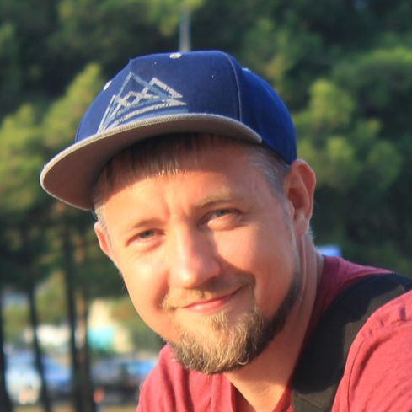
Защита проекта
Тема: Игра “Жизнь Конвея”
Шурупов Евгений Андреевич
Backend developer
Eagle6

Slide 3

План защиты
Цели проекта
Что планировалось
Используемые технологии
Что получилось
Схемы/архитектура
Выводы

Slide 4
Цели проекта
1. Реализовать React JS приложение
2. Применить все лучшие практики React JS приложений

Slide 5

Что планировалось
1. Сконфигурировать
2. Создать компоненты
Выделение фигурой/маркером инфы
3. Навесить Redux
4. Прикрутить авторизацию
Одна мысль на слайде
без картинок
Использование цифр для опроса
0-9
5. Применить Router

Slide 6
Используемые технологии
1. Babel, Webpack, TypeScript, loki, Jest
2. ReactJS, JSX, Storybook, Emotion, Enzyme, material-ui
3. Redux, Saga, redux-saga-test-plan
4. ReactRouter
Одна мысль на слайде
без картинок
Использование цифр для опроса
0-9
5. Express, pupeteer/NextJS

Slide 7
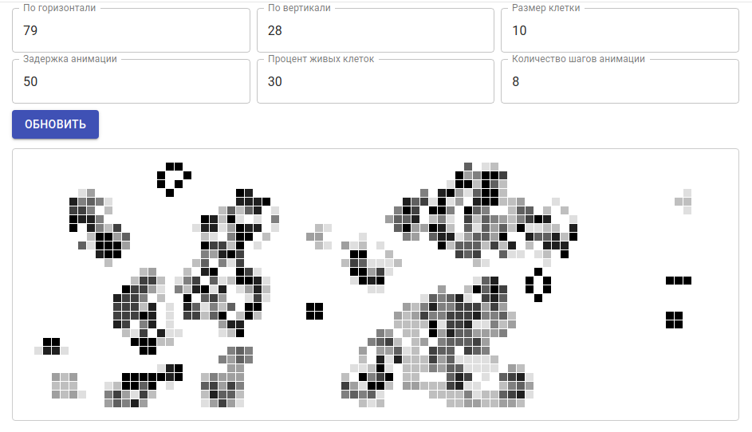
Что получилось
https://github.com/shurupov/otus-react-project

Slide 8
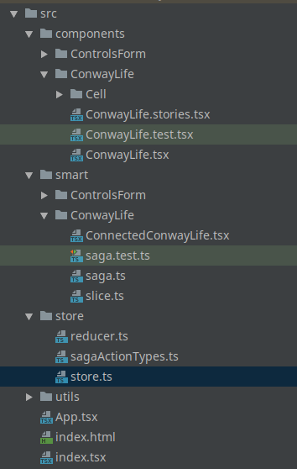
Схемы (архитектура, БД)

Slide 9

Вывод и планы по развитию

Slide 10
Спасибо за внимание!
Шурупов Евгений Андреевич
Backend developer
Eagle6
vk.com/shurupov

